Slide 1

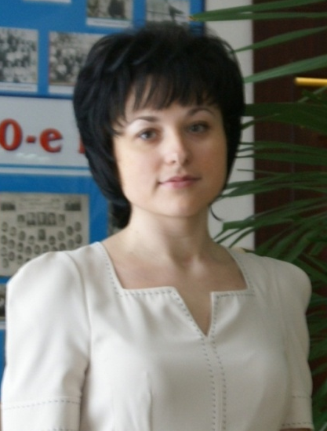
Формирование профессиональной компетентности преподавателя
ГБОУ РМ СПО (ССУЗ)
«Саранский медицинский колледж»
Методическое объединение
заместителей директоров по учебной работе ССУЗ РМ
Сычева Татьяна Сергеевна,
заместитель директора
по учебной работе

Slide 2

ГБОУ РМ СПО (ССУЗ)
«Саранский медицинский колледж»
Методическое объединение заместителей директоров по учебной работе ССУЗ РМ
Качество системы образования не может быть выше качества работающих в ней учителей
М.Барбер

Slide 3

ГБОУ РМ СПО (ССУЗ)
«Саранский медицинский колледж»
Методическое объединение заместителей директоров по учебной работе ССУЗ РМ
преподаватель
организация деятельности обучающихся
передача обучающимся определенной суммы знаний
овладение обучающимися способностями к активному действию

Slide 4

ГБОУ РМ СПО (ССУЗ)
«Саранский медицинский колледж»
Методическое объединение заместителей директоров по учебной работе ССУЗ РМ
Компетенция – круг вопросов, в которых кто-либо хорошо осведомлён (С.И.Ожегов).

Slide 5
ГБОУ РМ СПО (ССУЗ)
«Саранский медицинский колледж»
Методическое объединение заместителей директоров по учебной работе ССУЗ РМ
Профессиональная компетентность
Профессионально-содержательный (базовый) компонент
Профессионально-деятельностный (практический) компонент
Профессионально-личностный компонент

Slide 6

ГБОУ РМ СПО (ССУЗ)
«Саранский медицинский колледж»
Методическое объединение заместителей директоров по учебной работе ССУЗ РМ
пути развития профессиональной компетентности
Работа в методических объединениях
Инновационная деятельность педагога
Участие в конкурсах профессионального мастерства, мастер-классах, форумах, фестивалях и т.п.
Обобщение и распространение собственного педагогического опыта
Аттестация педагогов, повышение квалификации
Развитие профессиональной компетентности через активные формы работы с педагогами

Slide 7

ГБОУ РМ СПО (ССУЗ)
«Саранский медицинский колледж»
Методическое объединение заместителей директоров по учебной работе ССУЗ РМ
профессиональная компетентность
педагогическое мастерство
профессионализм

Slide 8
ГБОУ РМ СПО (ССУЗ)
«Саранский медицинский колледж»
Методическое объединение заместителей директоров по учебной работе ССУЗ РМ
Профессиональное мастерство
общая и профессиональная компетентность
трудовая активность, активная жизненная позиция
высокая квалификация
ответственность и надёжность
общая и профессиональная культура
адекватное профессиональное поведение
самодисциплина, самообразование, саморазвитие

Slide 9
ГБОУ РМ СПО (ССУЗ)
«Саранский медицинский колледж»
Методическое объединение заместителей директоров по учебной работе ССУЗ РМ
пути осуществления профессионального развития преподавателя
самообразование
осознанное, обязательное добровольное участие в мероприятиях

Slide 10

ГБОУ РМ СПО (ССУЗ)
«Саранский медицинский колледж»
Методическое объединение заместителей директоров по учебной работе ССУЗ РМ
приоритетные направления мотивационной среды педагогического роста
формирование устойчивой мотивации профессиональ-ного развития
психологическое сопровождение профессиональ-ного развития педагогов
обновление и развитие системы повышения квалификации педагогов и обучения их в ОУ
усиление индивидуальной и дифференциро-ванной работы с педагогом, планирование его профессиональ-ной карьеры

Slide 11

Кто не движется вперед, тот остается сзади
Благодарю за внимание!
ГБОУ РМ СПО (ССУЗ)
«Саранский медицинский колледж»
430011, Республика Мордовия
г. Саранск, ул.Ст.Разина, д.21
Тел.: +7(834) 24-51-59, 24-79-71
E – mail: smedk@list.ru
www.smcol.ru

